Slide 1
K-Means и K-Means++
Алгоритмы кластеризации:
теория, обучение, метрики качества
Обучение без учителя
Выполнил: Ланин Даниил, 25223
1/18

Slide 2
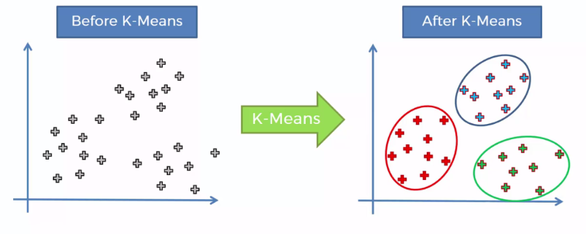
Что такое кластеризация?
Обучение без учителя (Unsupervised)
Цель — разбить объекты на группы:
• Внутри группы — похожи
• Между группами — различаются
Метки НЕ заданы заранее.
Алгоритм находит структуру сам.
Классификация vs Кластеризация:
Классификация - метки известны, учим предсказывать
Кластеризация - меток нет, ищем группы
2/17

Slide 3
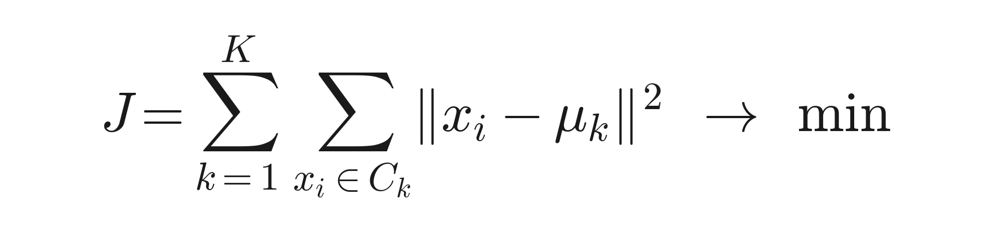
K-Means: идея и целевая функция
WCSS - Within-Cluster Sum of Squares:
Обозначения:
K — число кластеров (задаётся)
Cₖ — множество точек кластера k
μₖ — центроид (среднее) кластера
‖·‖² — квадрат евклидова расстояния
Смысл:
Чем меньше WCSS — тем плотнее точки сгруппированы вокруг центров.
K-Means минимизирует WCSS итеративно
3/17

Slide 4
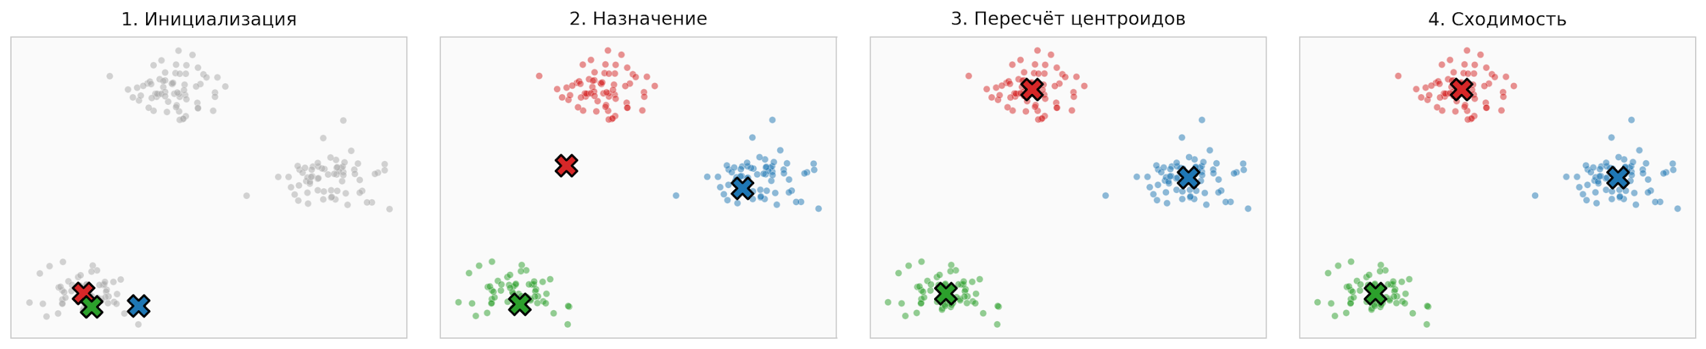
Алгоритм Ллойда: шаги K-Means
1. Инициализация центроидов - алгоритм случайным образом выбирает k начальных точек, которые служат временными центрами кластеров.
2. Назначение объектов кластерам - каждый объект в наборе данных назначается к кластеру, центроид которого находится ближе всего. Для расчёта расстояния обычно используют евклидову метрику, но есть и другие меры сходства, например косинусное расстояние или расстояние Манхэттена.
3. Обновление центроидов - после назначения объектов кластерам вычисляют новые центроиды: каждый центроид перемещается в среднюю точку всех объектов, принадлежащих его кластеру.
4. Повторение - шаги 2 и 3 повторяют до тех пор, пока центроиды не перестанут значительно изменяться, что свидетельствует о достижении сходимости. В некоторых реализациях алгоритм также может быть завершён при достижении заданного числа итераций.
4/17

Slide 5
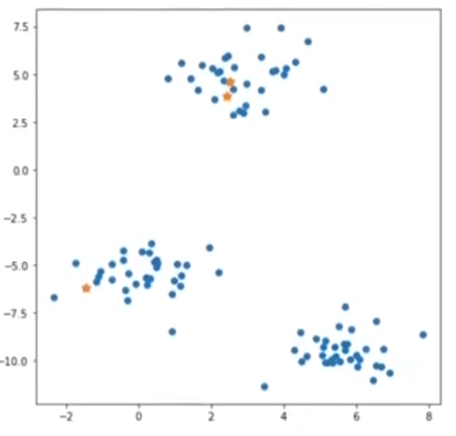
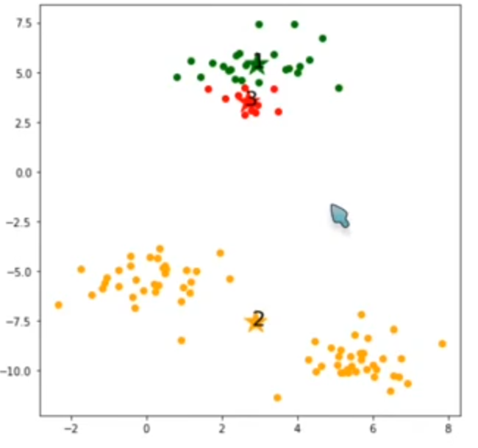
Преимущества и недостатки k-means
Преимущества
Простота и быстрота реализации.
Эффективность при работе с большими наборами данных.
Возможность применения в различных областях, таких как сегментация клиентов, обработка изображений, анализ социальных сетей и другие.
Недостатки
Зависимость от выбора числа кластеров (k).
Чувствительность к начальной инициализации центроидов. Различные начальные точки могут привести к различным результатам.
Плохо справляется с данными, содержащими выбросы или сложные формы кластеров, например с перекрывающимися или нелинейными кластерами.
Не подходит для категориальных данных без предварительного преобразования.
5/17

Slide 6
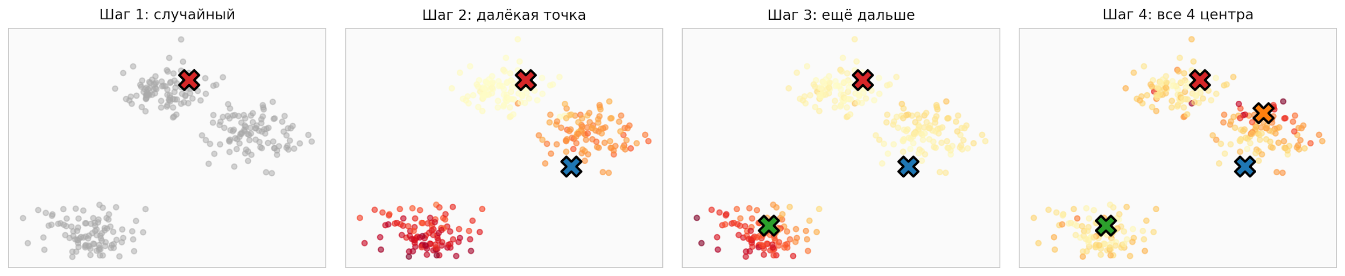
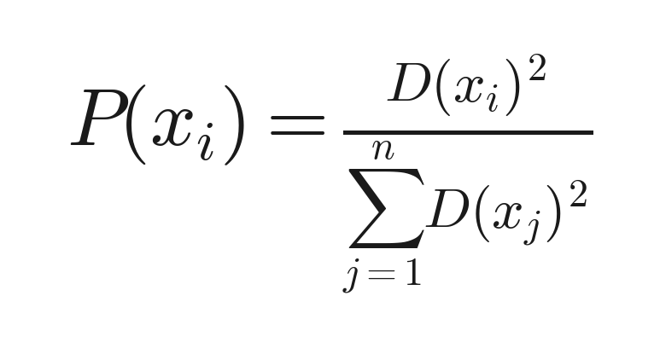
K-Means++: умная инициализация
Алгоритм (Arthur & Vassilvitskii, 2007):
1. Первый центроид - случайно
2. D(xᵢ) = расст. до ближайшего центроида
3. Следующий - с вероятностью:
6/17

Slide 7
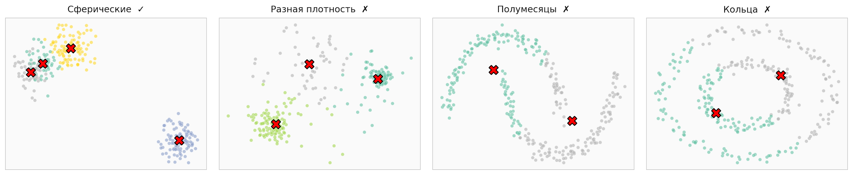
На каких данных работает хорошо / плохо
Хорошо работает
Плохо работает
• Сферические (выпуклые) кластеры
• Примерно одинаковый размер
• Одинаковая плотность
• Чётко разделимые группы
• Невыпуклые формы (луны, кольца)
• Кластеры разного размера / плотности
• Данные с выбросами
• Альтернатива: DBSCAN, Spectral
7/17

Slide 8
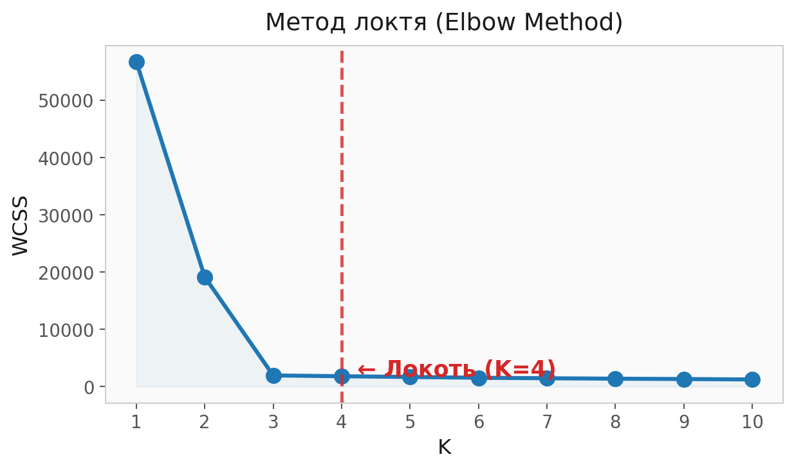
Метод локтя - выбор числа кластеров K
Алгоритм:
1. Запустить K-Means для K = 1, 2, ..., K_max
2. Для каждого K посчитать WCSS
3. Построить график WCSS(K)
4. Найти «локоть» - точку, после которой WCSS убывает медленно
WCSS всегда убывает с ростом K
(при K = n - WCSS = 0),
поэтому нельзя просто брать
минимум - нужен именно перегиб.
8/17

Slide 9
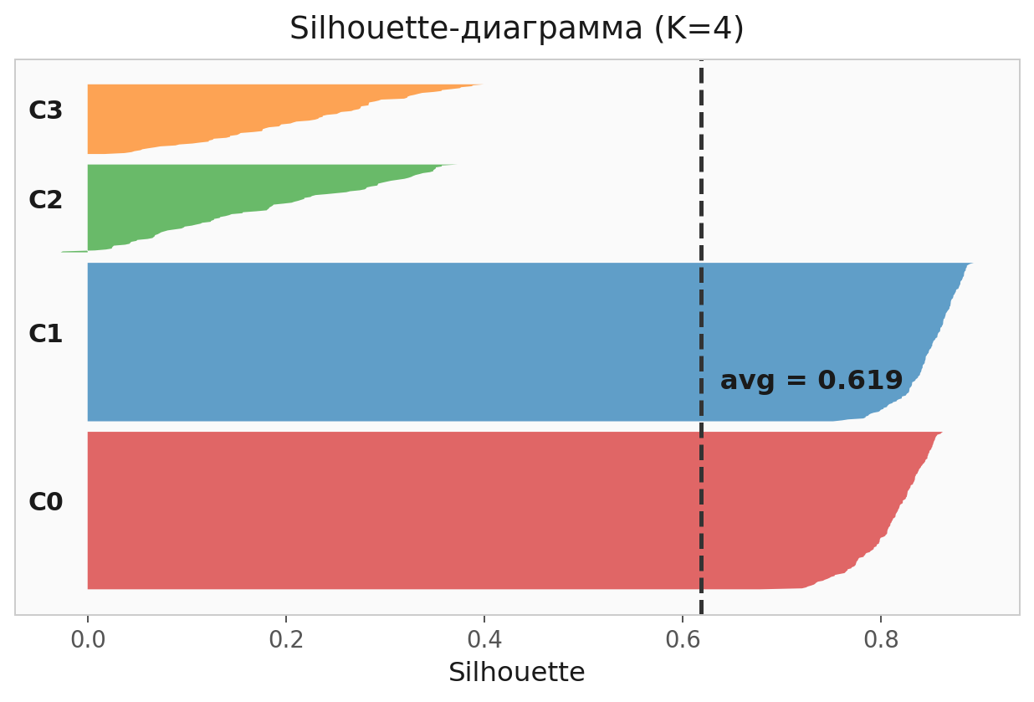
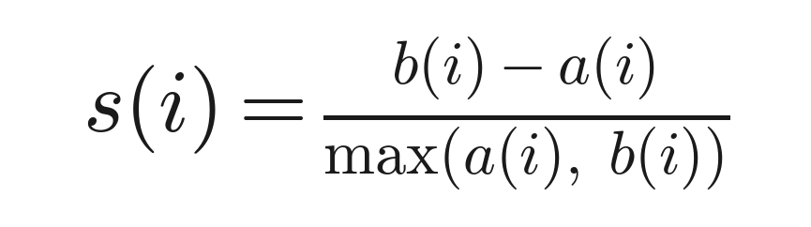
Метрика Silhouette Score - оценка качества кластеров
Для каждой точки xᵢ:
a(i) = ср. расст. до своего кластера
b(i) = ср. расст. до ближайшего чужого
Диапазон: [−1, 1]
≈ 1 - точка хорошо в своём кластере
≈ 0 - на границе кластеров
≈ −1 - в чужом кластере
Итоговый Score = среднее по всем точкам
9/17

Slide 10
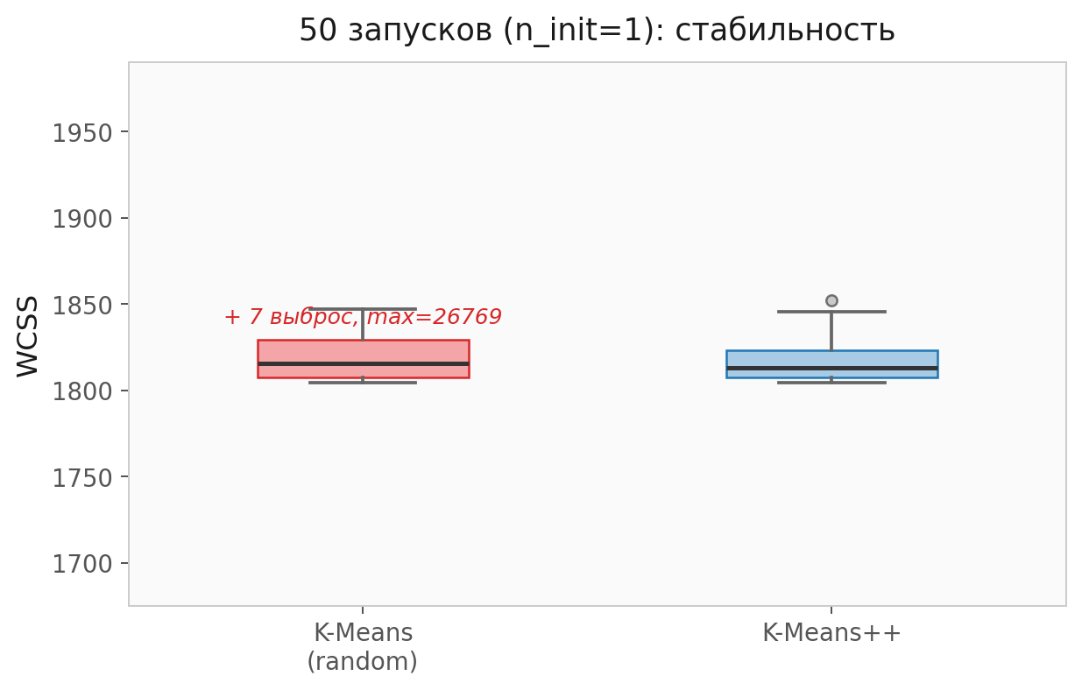
K-Means vs K-Means++
Параметр
K-Means (random)
K-Means++
Инициализация
Случайная
Взвешенная D²
Стабильность
Низкая
Высокая
Скорость иниц.
O(K)
O(n · K · d)
Сходимость
Больше итераций
Меньше итераций
sklearn
init='random'
init='k-means++' (по умолч.)
На графике: 50 запусков (n_init=1)
K-Means++ даёт:
• Меньшее среднее WCSS
• Значительно меньший разброс
10/17

Slide 11
Где используется K-Means
Сегментация клиентов — самый классический пример. Берёшь данные о покупателях (сколько тратят, как часто заходят, какие категории покупают) и K-Means разбивает их на группы: «экономные редкие», «постоянные средние», «VIP». Маркетинг потом делает разные предложения каждой группе.
Сжатие изображений — каждый пиксель имеет цвет (R, G, B). Фото может содержать миллионы уникальных цветов. K-Means группирует похожие цвета в K кластеров (например K=16) и заменяет каждый пиксель на цвет ближайшего центроида. Картинка становится в разы легче, а выглядит почти так же.
Предварительная разметка данных — у тебя 100 000 картинок без меток, размечать вручную дорого. K-Means кластеризует их в группы, и разметчику остаётся только дать имя каждой группе, а не каждой картинке.
Обнаружение аномалий — кластеризуешь нормальное поведение пользователей. Точки, которые далеко от всех центроидов — потенциальные аномалии: мошенничество, взлом, сбой оборудования.
Поисковые системы и рекомендации — документы/товары кластеризуются по содержанию. Когда пользователь что-то ищет, достаточно найти нужный кластер, а не перебирать миллионы документов. Это ускоряет поиск в разы.
Сжатие признаков (feature engineering) — перед обучением другой модели можно прогнать K-Means и добавить номер кластера как новый признак. Или заменить 1000 категорий товаров на 20 кластеров.
По сути K-Means используется везде, где нужно быстро разбить большой объём данных на группы без заранее известных меток. Он простой, быстрый и масштабируется на миллионы точек - поэтому часто это первое, что пробуют.
11/17

Slide 12
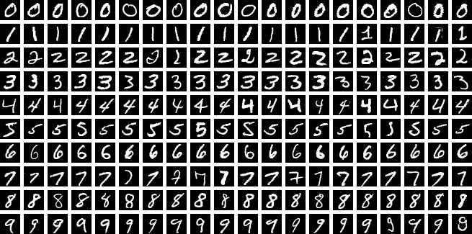
Датасет: Digits
https://colab.research.google.com/drive/1i4YOxZiFccnV_ikNaJgGaJCBJy30Nuss?usp=sharing
12/17

Slide 13
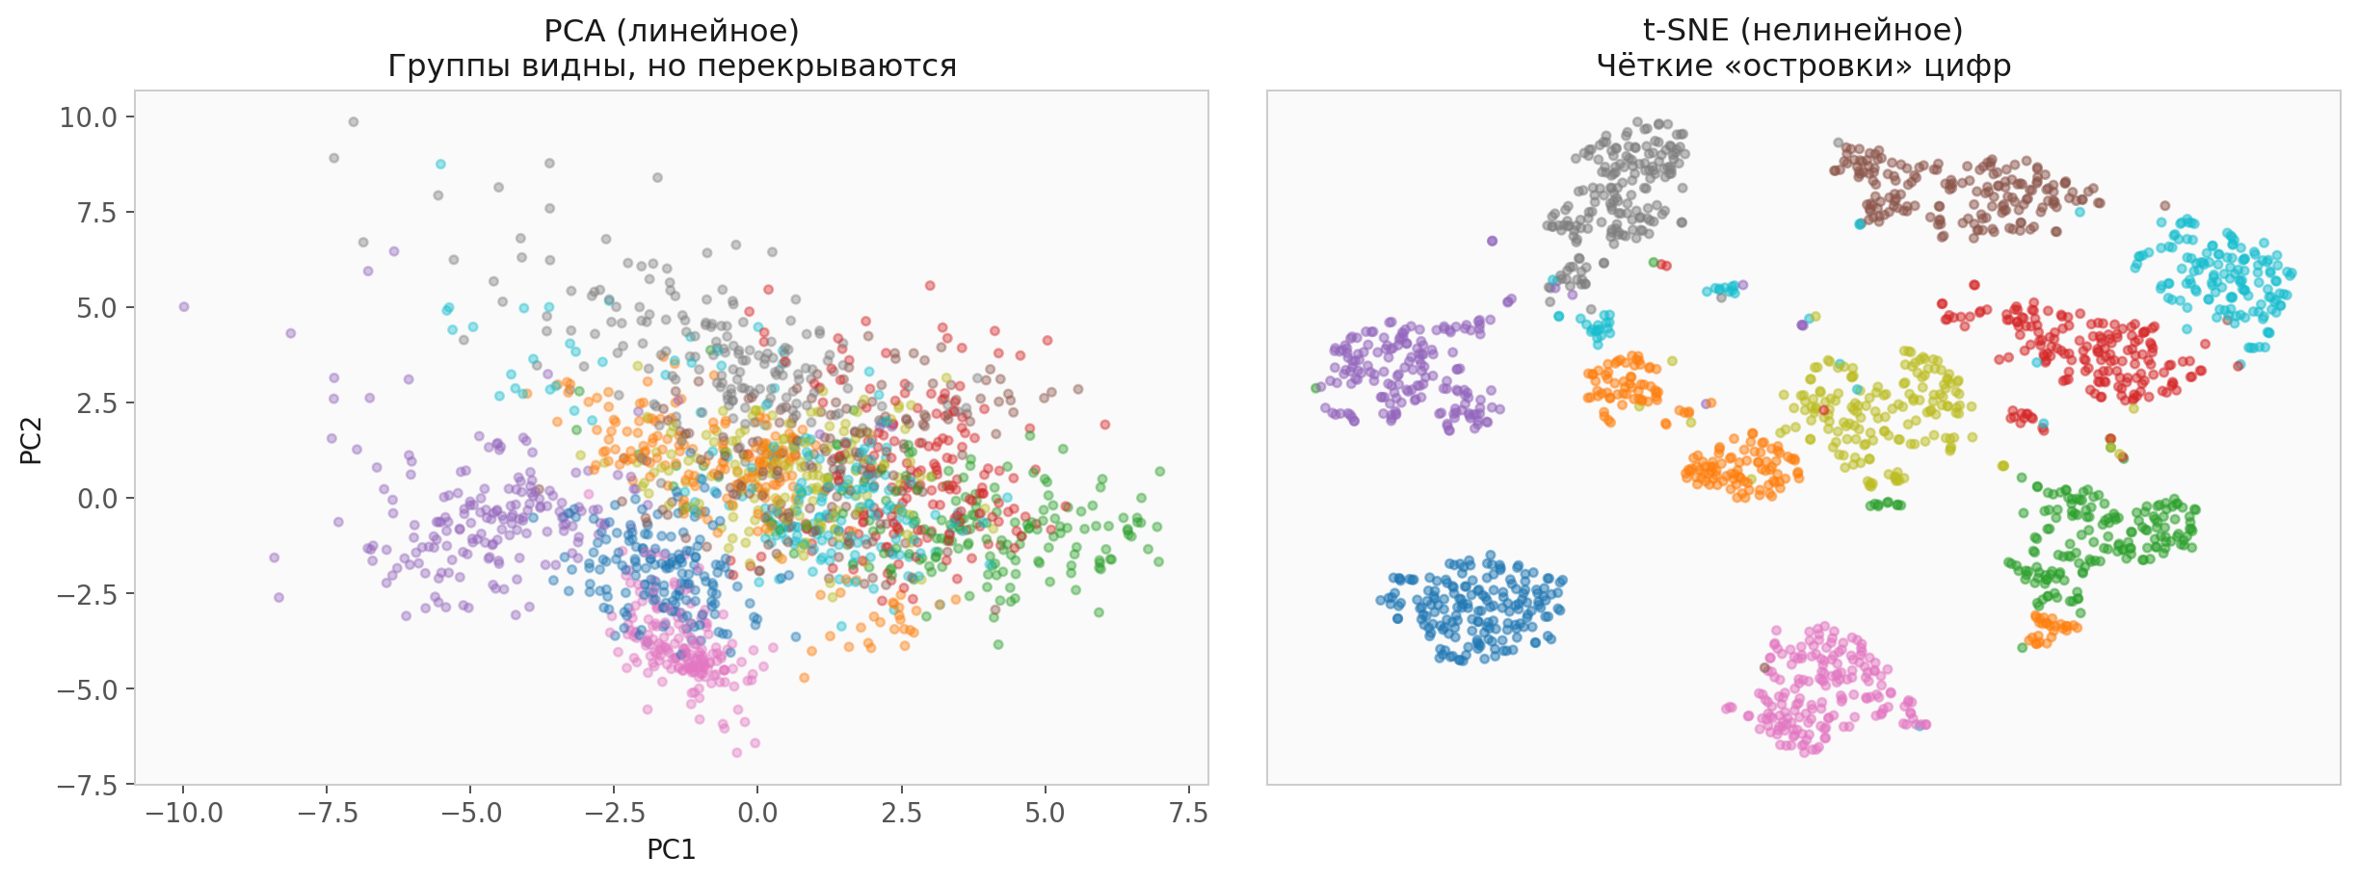
Зачем нужно снижение размерности?
Проблема: данные часто многомерные (Digits = 64 пикселя). Визуализировать 64 измерения невозможно.
Решение: «сжать» данные до 2 измерений, сохранив максимум структуры. Это нужно только для визуализации - K-Means работает на исходных 64 признаках!
13/17

Slide 14
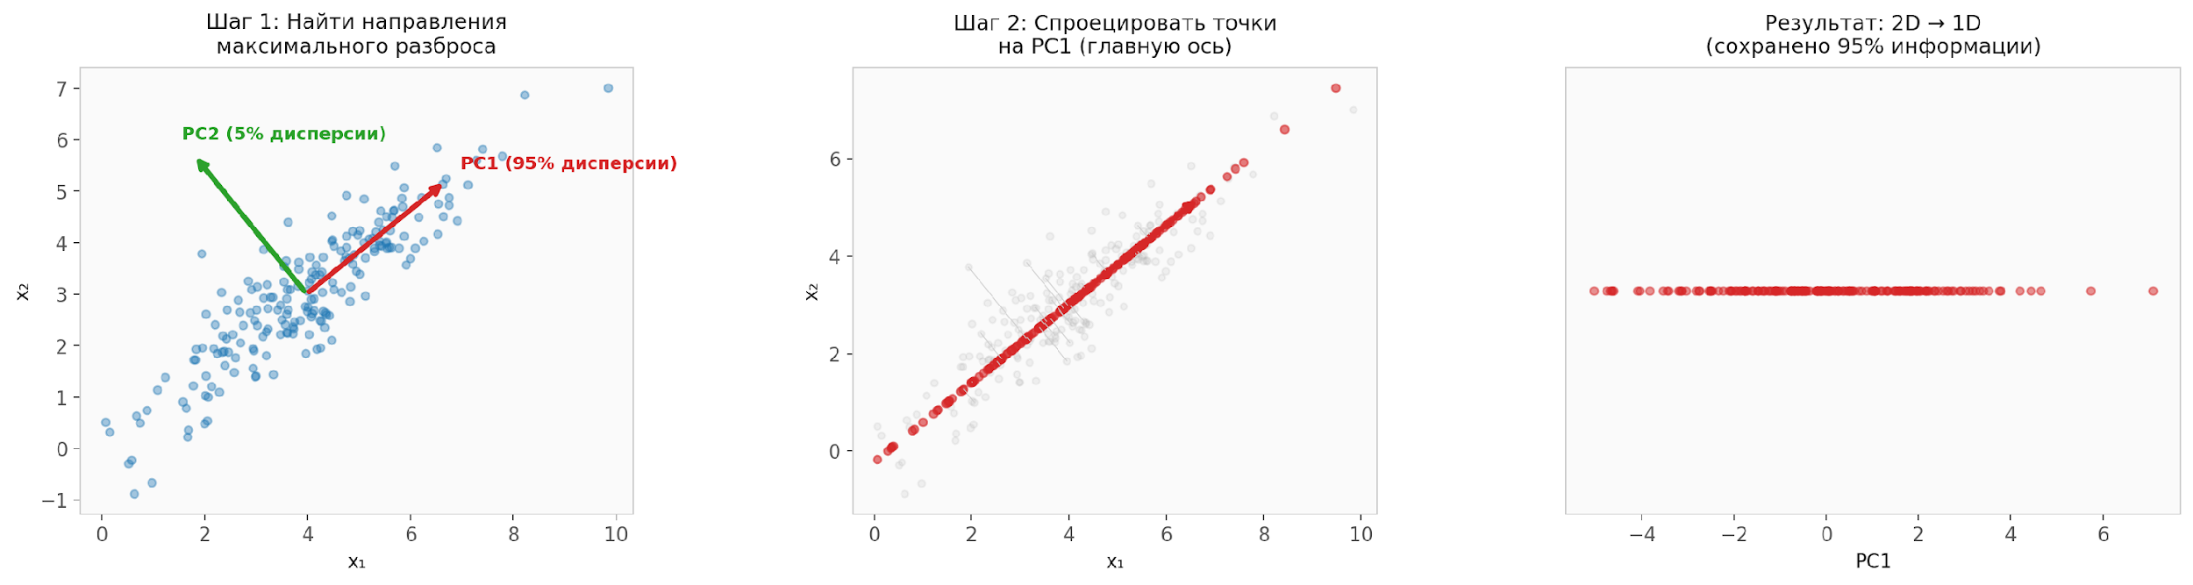
PCA — как работает?
PCA (Principal Component Analysis) — линейное снижение размерности:
1. Найти направления, вдоль которых данные имеют максимальный разброс (дисперсию)
2. Спроецировать все точки на эти направления (главные компоненты, PC)
3. Оставить только первые 2–3 компоненты - получить 2D/3D для визуализации
14/17

Slide 15
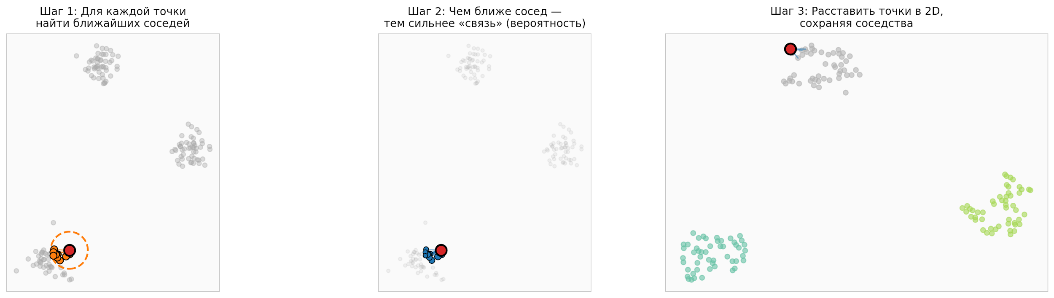
t-SNE — как работает?
t-SNE (t-distributed Stochastic Neighbor Embedding) — нелинейное снижение:
1. Для каждой точки определить «соседей» в исходном пространстве (близкие = сильная связь)
2. Расставить точки на плоскости так, чтобы эти соседства сохранились
3. Итеративно двигать точки, минимизируя разницу между соседствами в исходном и новом пространстве
15/17

Slide 16
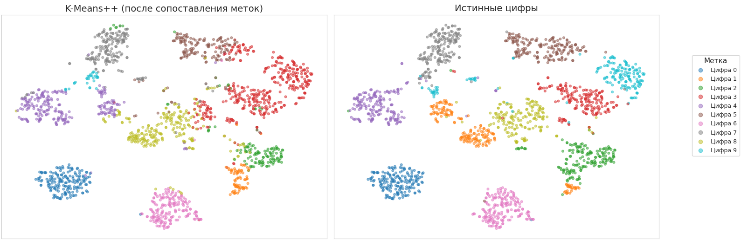
Кластеризация рукописных цифр
Датасет Digits: 1797 изображений 8×8 пикс. (64 признака), цифры 0–9.
K-Means (K=10) находит кластеры, которые хорошо совпадают с реальными цифрами — без единой метки!
16/17

Slide 17
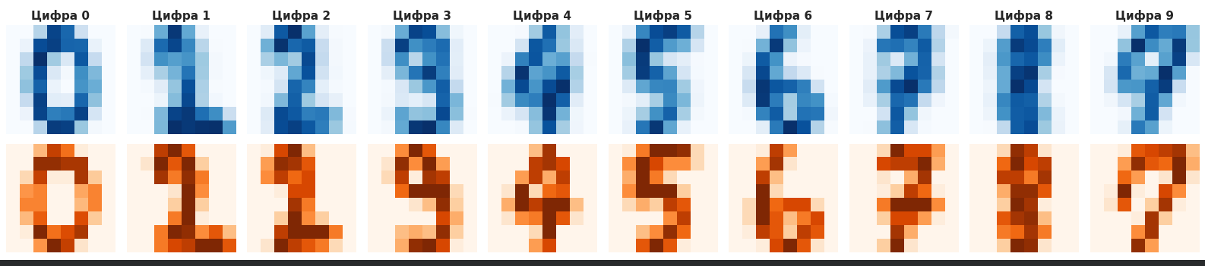
Центроиды = «средние цифры» кластеров
Верхний ряд (синие): ближайшая к центроиду реальная точка — типичный представитель
Нижний ряд (оранж.): центроид — усреднённое изображение всех точек кластера
Центроиды визуально читаемы как цифры — K-Means «научился» различать их без меток!
17/17

